Slide 1
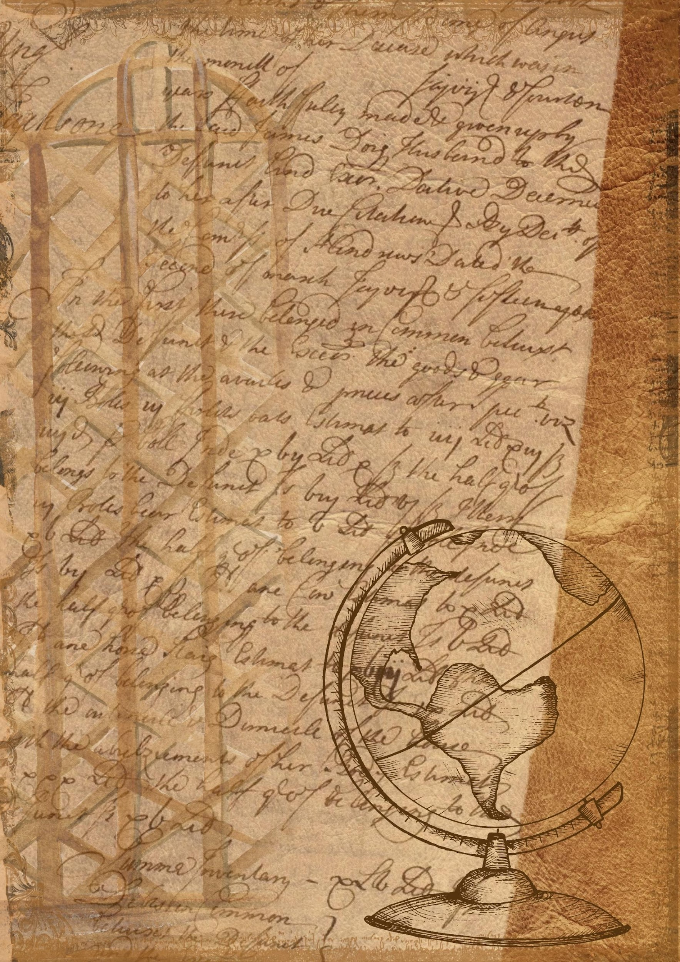
Az ember tragédiája
„Nem adhatok mást, csak mi lényegem.”

Slide 2
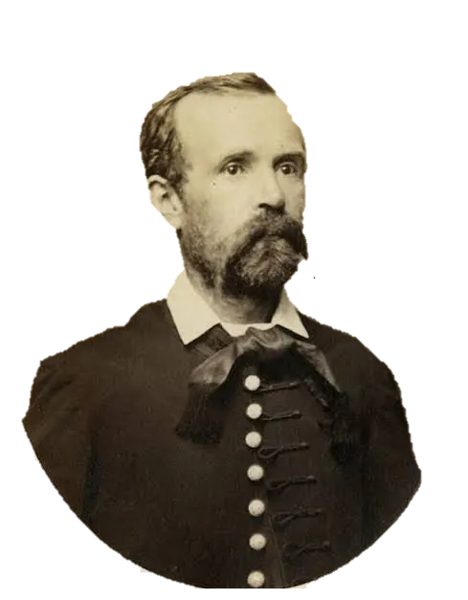
Az ember tragédiája
„Nem adhatok mást, csak mi lényegem.”

Slide 3
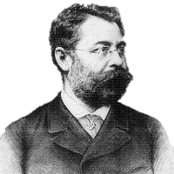
Paulay Ede

Slide 4



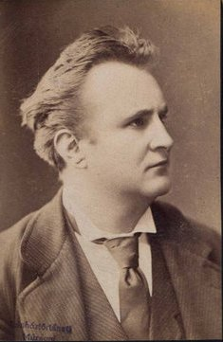
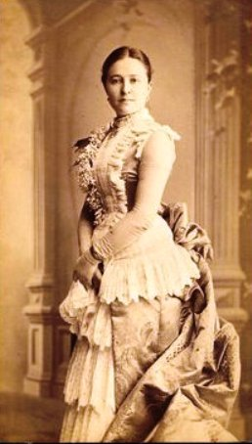
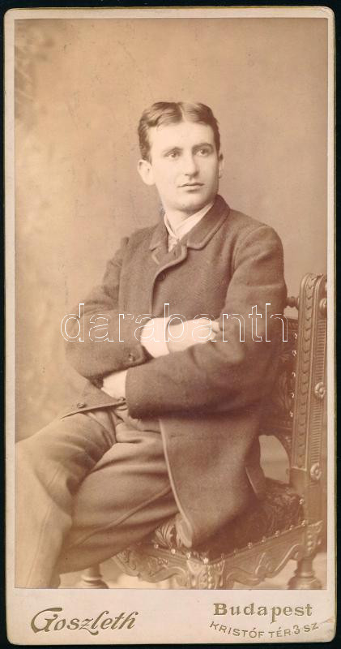
Főszereplői
Ádám
Éva
Lucifer
Nagy Imre
Jászai Mari
Gyenes László

Slide 5

„Az ősbemutató”
1883. szeptember 21.
Paulay volt az első, aki színpadra vitte a Tragédiát, az előadás kb. 4 órás volt
Több ezer sort és helyszíneket, színeket írt át, törekedett a látvány hangsúlyosságára
A nézők számára átélhetővé tette az isten(i tekintet) nélküli világot
Gyenes László (Lucifer) a ruháit magának tervezte
Paulay több mint száz embert tanított be különféle szerepekre
A Tragédia előadásában az emberiség történetének érzékelhetővé tételéhez a meiningeni hatáskeltés módszerei
meiningeni hatás: a virtuóz színészegyéniségekre épülő színházzal szemben, az együttes fontosságát, s a valóságot festő színpadképet

Slide 6
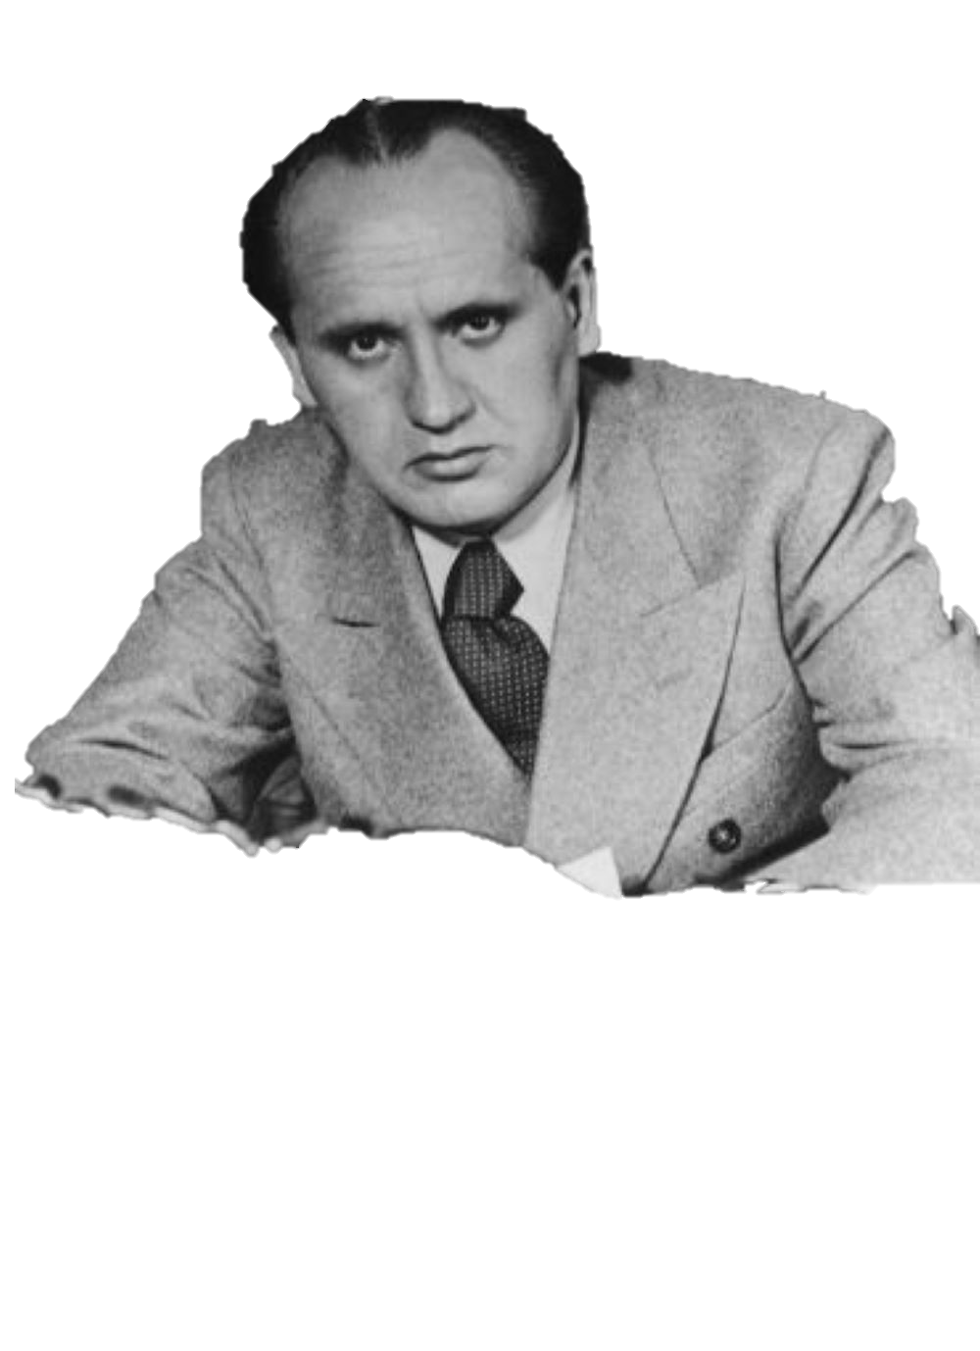
Németh Antal

Slide 7
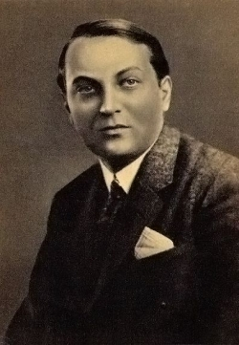
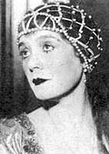
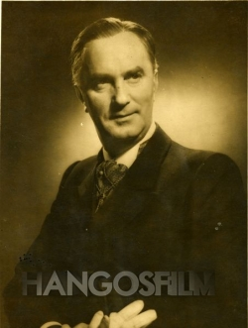
Főszereplői
Ádám
Éva
Lucifer
Abonyi Géza
Tasnádi Ilona
Uray Tivadar

Slide 8
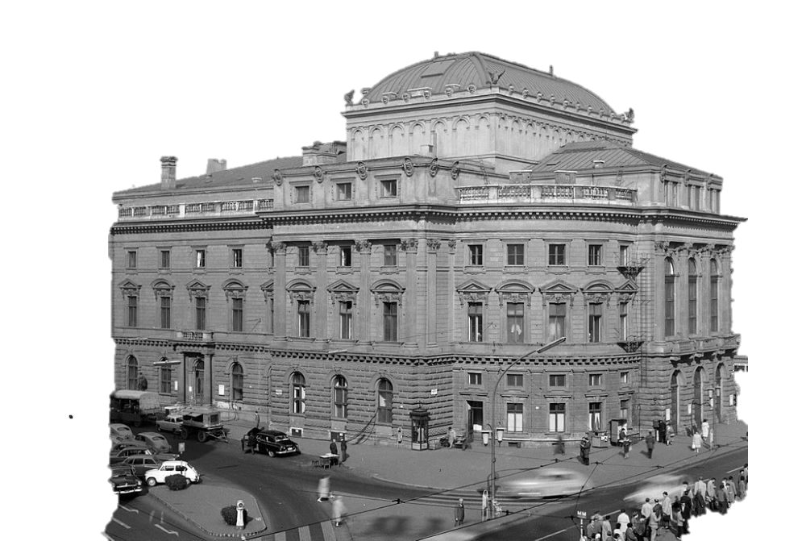
„A tragédia mint örök kísérlet”
Németh Antal nem tekintette véglegesnek egyik változatát sem: minden új bemutatóval újragondolta az egész művet, mintha folyamatos kísérlet lenne
Célja: új, korszerű színpadi formát találni, nem csak a hagyományokat ismételni
Rádiójátékot, hangfelvételt, sőt filmet is készített a műből
Nemzetközi szinten is terjesztette: külföldön is bemutatta
(München, Hamburg, Frankfurt)
Számos tanulmányt írt, előadást tartott a Tragédiáról, s 1933-ban megjelentette Az ember tragédiája a színpadon című színháztörténeti kötetét
Fontos volt számára a belső gondolatok és filozófiai konfliktusok színpadra vitele

Slide 9
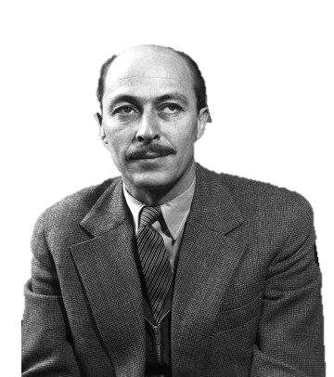
Gellért Endre

Slide 10
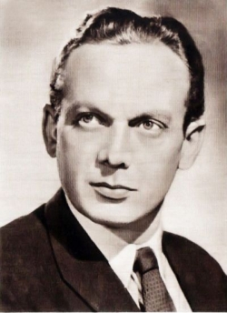
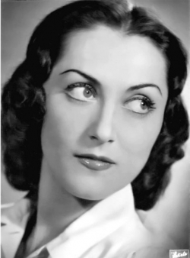
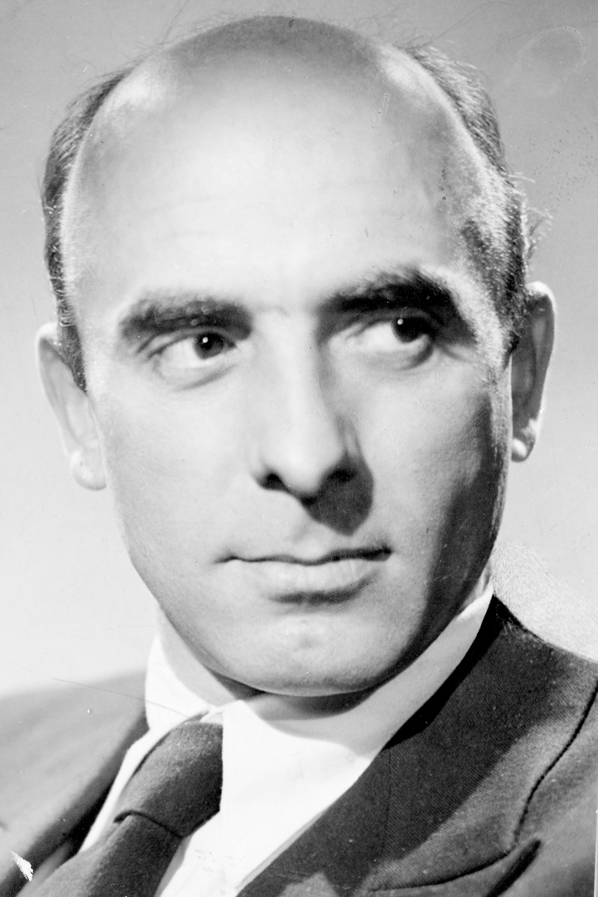
Főszereplői
Ádám
Éva
Lucifer
Básti Lajos
Lukács Margit
Major Tamás

Slide 11

„Kritizált színdarab”
Az előadás erősen politikai-ideológiai nyomás alatt készült, mert a mű nem illett a szocialista realizmus elvárásaihoz
A rendezés célja az volt, hogy a darabot marxista szemléletbe illessze, és „elfogadhatóvá tegye” a hatalom számára
Igyekezett csökkenteni a pesszimizmust, és hangsúlyozni a fejlődés, haladás lehetőségét
Rákosi Mátyás személyesen tiltotta be a tömegek ideológiai fejlődésére károsan ható darabot
Krusinszkij kritikája szerint: „A darab hősei átutaznak minden korszakon, s arra a következtetésre jutnak, hogy nincs értelme az emberek küzdelmének.”

Slide 12

Összesítés
Az ember tragédiája színpadi megvalósításai jól kirajzolják a magyar színház fejlődését: Paulay Ede romantikus, látványközpontú ősbemutatója a 19. századi hagyományt képviseli, Németh Antal modern, technikailag újító rendezése már a 20. századi formanyelvet hozza, míg Gellért Endre letisztult, emberközpontú értelmezése a belső drámára és a humanista mondanivalóra épít. Ezek a változatok együtt átfogóan mutatják a magyar színház útját a látványos romantikától a modern, gondolati és rendezőközpontú színházig.

Slide 13


“A cél halál, az élet küzdelem,
S az ember célja e küzdés maga.”
Madách Imre:
Az ember tragédiája
Köszönjük a figyelmet!
Készítették: Madách angyalai

